Slide 1
Orgaanstelsels b
Skelet en spieren

Slide 2
Stevigheid en beweging
Skelet en spieren

Slide 3
Skelet
Ondersteuning
Aanhechting
Beweging
Bescherming
Vorming bloedcellen

Slide 4
Botten
Botten zijn rijk doorbloed en hebben een hoge stofwisseling.
Botvretende en botvormende cellen zorgen voor constante vernieuwing.
Bot elastisch door lijmstoffen en hard door kalkzouten. Baby’s hebben meer lijmstof, ouderen veel minder.
Botten zijn zo sterk door die combinatie & het feit dat ze gebogen zijn.
Bij ouderen wordt bot poreus door verminderd kalk

Slide 6
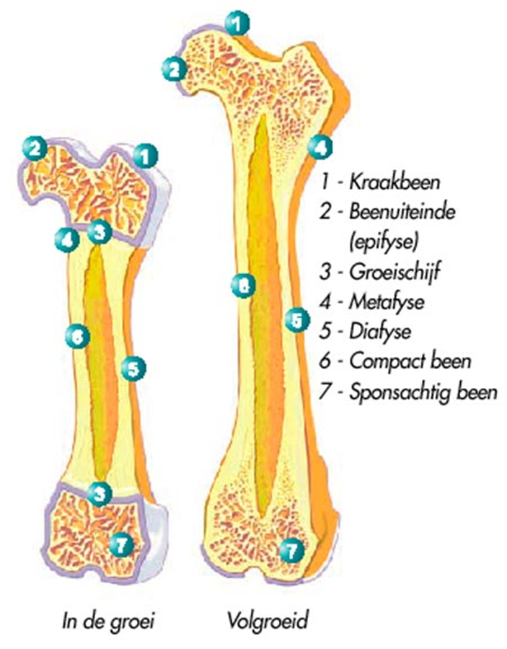
Soorten & Voorbeelden beenderen
Het schouderblad is een plat been. In platte beenderen zit rood beenmerg. Hier wordt bloed gevormd uit bloedstamcellen.
Een wervel is een onregelmatig been.
Het dijbeen is een lang pijpbeen. Vlak voor het einde zitten groeischijven. Als deze heel hard groeien kan dit pijn doen (groeipijn).

Slide 7
Hoe zijn botten verbonden?
Botten kunnen vergroeid zijn, bijna vergroeid (naadverbinding), met weefsel vastzitten, of met een GEWRICHT
(5 soorten).

Slide 8
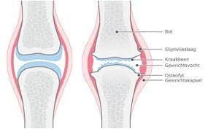
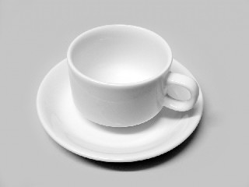
Gewricht
Een beweeglijke verbinding tussen twee of meer beenstukken.
De botuiteinden liggen in een gewricht tegen elkaar aan en passen op elkaar. Gelukkig zit er een (elastisch/taai) kraakbeenlaagje tussen zodat de botten zelf niet op elkaar schuren).
Vaak is het ene hol en het andere bol.

Slide 9
Soorten gewrichten
Kogelgewricht (bv schouder/arm)
Zadelgewricht (handwortel/duim)
Scharniergewricht (bv elleboog, knie))
Rolgewricht (spaakbeen/ellepijp)
Facetgewricht (ts wervellichamen)

Slide 10
De wervelkolom
Halswervels (7 botten)
Borstwervels (12 botten)
Lendenwervels (5 botten)
Heiligbeen (5 vergroeide botten)
Staartbeen (4 vergroeide botten)

Slide 11
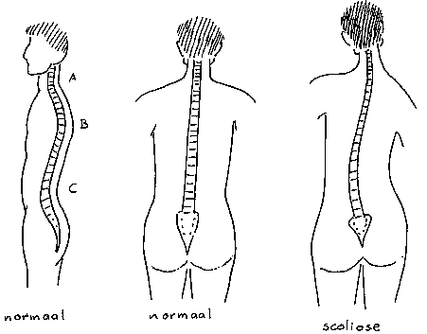
Krommingen in de wervelkolom
Lordose = een kromming naar voren, in hals en lendengebied
Kyfose = een kromming naar achteren, borstgebied
Scoliose = een onnatuurlijke zijwaartse kromming

Slide 12
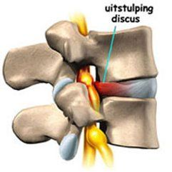
Hernia
Tussen de wervels zitten tussen-wervelschijven. Als deze uitstulpen door verkeerde beweging of overbelasting kunnen ze gaan uitstulpen. Ze komen dan tegen de zenuwen en/of ruggemerg aan. Dat doet PIJN!
Dit heet een hernia.

Slide 13
Spieren (640 !!)
Functies van skeletspieren:
Beweging
Handhaven houding
Ondersteuning
Bescherming
Verwarming
De spieren wegen ongeveer de helft van je hele gewicht
Ze zitten overal, aan het skelet en in de huid en de organen
We hebben meer dan 600 spieren.

Slide 14
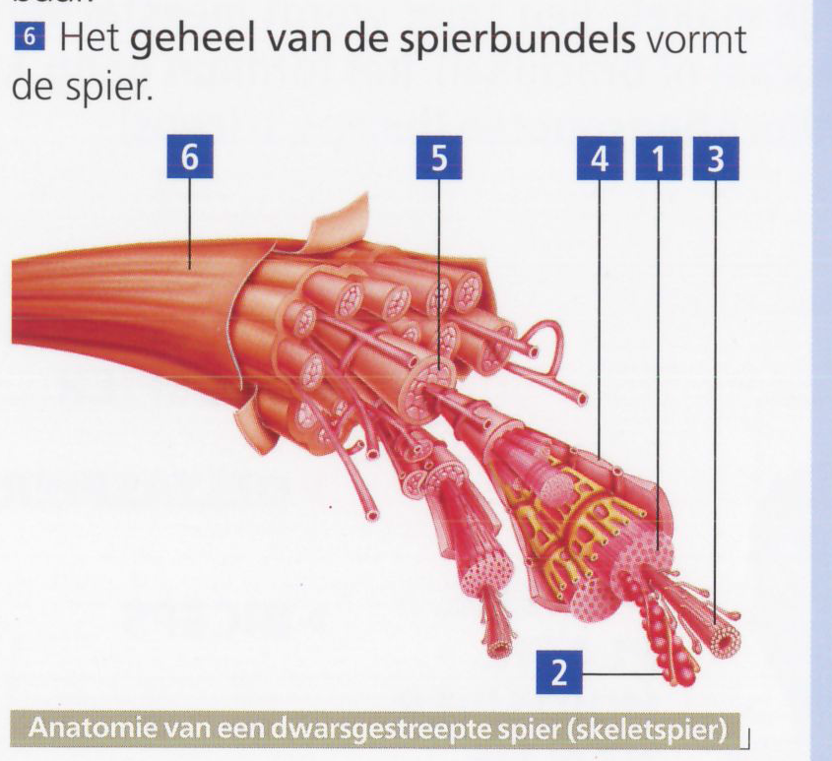
Spieropbouw
Gezonde spieren groeien door bewegen.
Spiermassa neemt af door ‘niets’ doen, tot wel 350 gram/ 14 dagen.
Bewegen voor ouderen is dus gezond.

Slide 15
Spannen en ontspannen
Een spier die zich spant wordt korter en dikker. Bij het korter worden trekt de spier aan de lichaamsdelen waaraan hij bevestigd is.
Spieren kunnen alleen trekken, niet duwen
Spieren die ontspannen worden slap en lang
Spieren die de tegenovergestelde functie hebben (de een trekt samen, de ander ontspant) heten ANTAGONISTEN (bv biceps en triceps)

Slide 16
Werking spierweefsel
Afwisselend samentrekken – ontspannen
Spieren zijn verbonden met zenuwen➔ prikkels geven tot samentrekken
Samengetrokken spier: korter, dikker, bepaalde spanning
Spiertonus: ook spier in rust heeft bepaalde spanning (houding handhaven)
Bloedvaten in de spier voeren zuurstof (verbranding) aan en afvalstoffen af

Slide 17
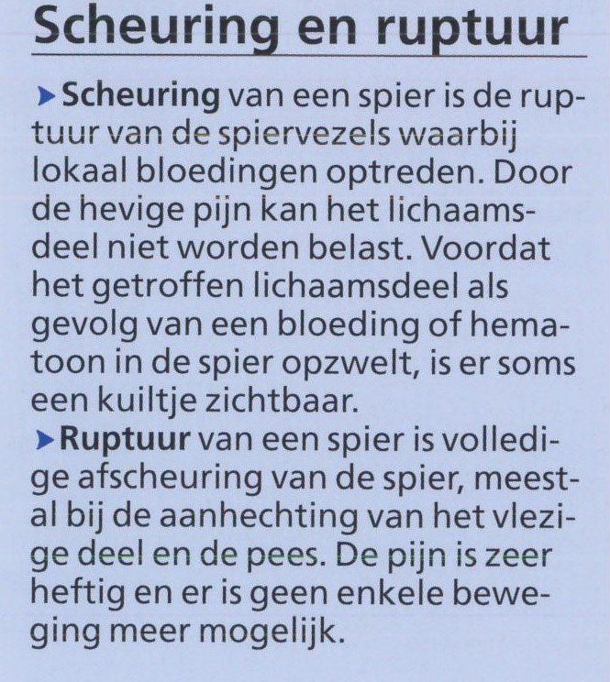
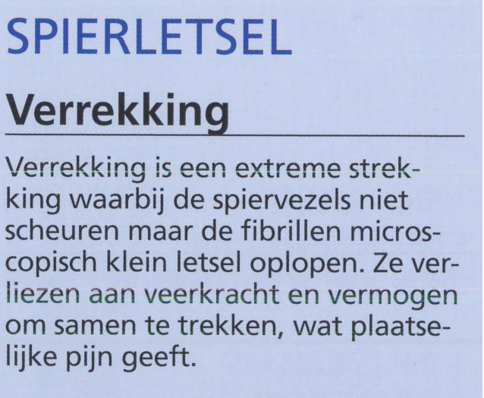
Problemen met spieren
Spieratrofie = verzwakken/verdunnen van spierweefsel tgv bedrust, zenuwziekte en/of spierziekte
Contracturen=verkeerde/dwang stand van gewrichten, bijv door verkorting van spieren als gevolg van stilliggen e.d

Slide 18
Stofwisselingsniveau
Het stofwisselingsniveau van de spieren is hoog.
Dit levert lichaamswarmte op.
Gegeten eiwitten zijn 5 uur na consumptie ingebouwd in de spieren.

